Slide 1



TE LLEGARÁ
UNA
ROSA CADA DÍA

Slide 2
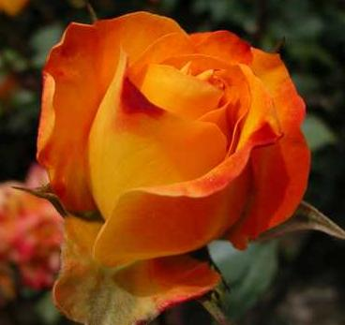


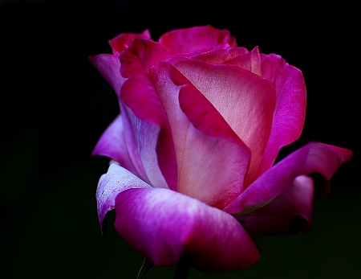
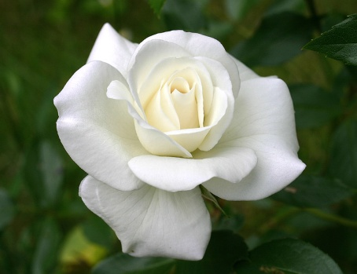

Slide 3





Slide 4

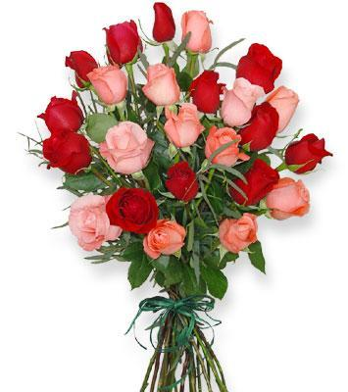


Te llegará una rosa cada día,

Slide 5

que medie entre los dos una distancia,

Slide 6



Y será tu silente compañía,
cuando a solas te duela la nostalgia.

Slide 7

Te llegará una rosa cada día,
augurándote tiempos de ventura,

Slide 8


compañera total del alma mía,
propietaria de toda la ternura.

Slide 9




Quisiera ser un mago fabuloso,
para trocar las rosas por estrellas.
.

Slide 10

Dejarlas en tu almohada, sigiloso,
que iluminen tus sueños todas ellas.

Slide 11

Te llegará una rosa y la mañana,
será para vivirla entre comillas

Slide 12
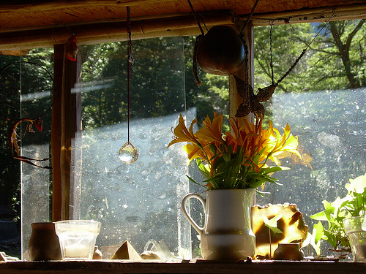

Tu alma escapará por la ventana,
de tu orilla volando hasta mi orilla.

Slide 13


Aquellos que no tienen fantasía,
no podrán entender,
es muy complejo,

Slide 14


que acorta la distancia cada día,
recibir una rosa desde lejos...

Slide 15





Te llegará una rosa y día a día,

Slide 16




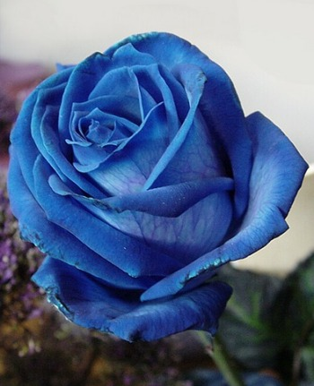
será como quitarle al calendario,
las hojas que nos faltan todavía,

Slide 17



para dejar de
ser dos solitarios.

Slide 18





Te llegara una rosa cada día,

Slide 19


que medie entre los dos una distancia

Slide 20

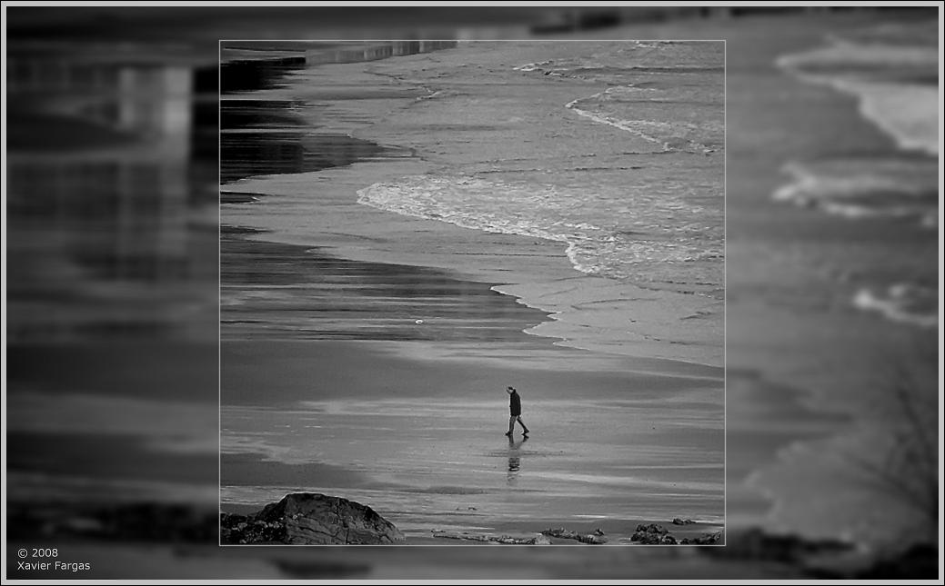


Y será tu silente compañía,
cuando a solas te duela la nostalgia.

Slide 21




Slide 22


Slide 23
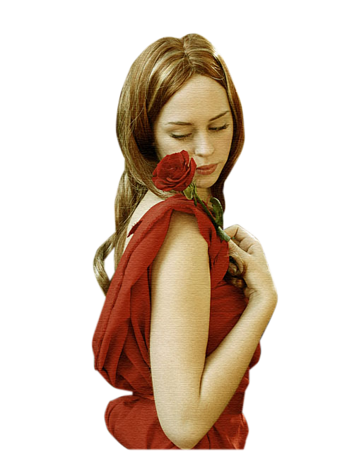

Slide 24


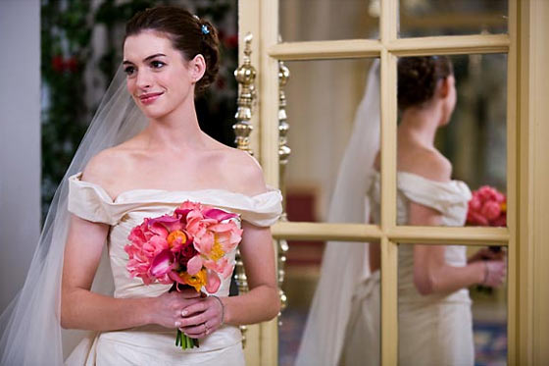

Slide 25



Slide 26



Slide 27


Slide 28


FOTOGRAFÍAS:
INTERNET
MÚSICA:
TE LLEGARÁ UNA ROSA CADA DÍA:
ALBERTO CORTEZ
DISEÑO:
MARÍA TERESA ESPÍN
2012

Slide 29



Accede a la sección que desees desde aquí:
Propia Creación
De la Red
Dedicatorias | Fechas Especiales | Graciosos
Historia y Arte | Lugares | Musicales
Naturaleza y Ciencias | Política | Reflexión
Religiosos | Románticos | Salud
Dedicatorias | Fechas Especiales | Graciosos
Historia y Arte | Lugares | Musicales
Naturaleza y Ciencias | Política | Reflexión
Religiosos | Románticos | Salud
Si deseas recibir pps periódicamente en tu correo electrónico subscríbete aquí:

